Slide 1
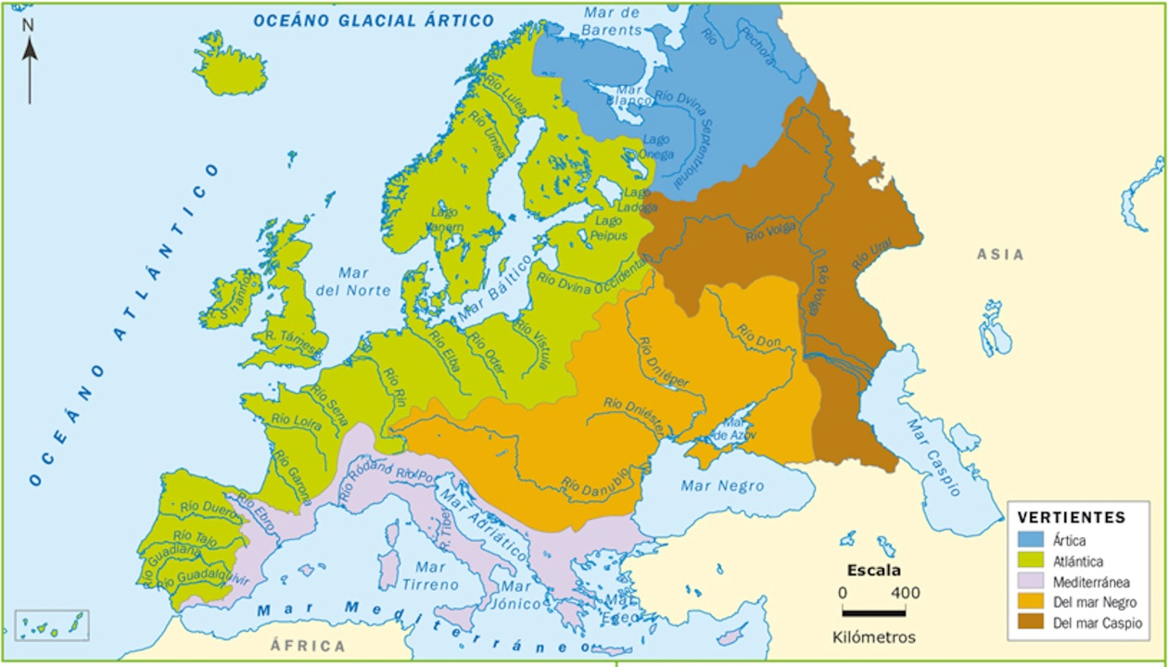
As augas e os climas de Europa
UNIDADE 2

Slide 2
RÍOS DE EUROPA
Que ríos hai na túa zona?
Coñeces algún río europeo?
E noutros continentes?
https://www.youtube.com/watch?v=DwaC3t-KUdk

Slide 3
vocabulario
Limnoloxía: é a ciencia que estuda os aspectos físicos e biolóxicos dos ecosistemas de agua doce, especialmente os lagos.
Entomoloxía: é a ciencia que estuda os insectos.

Slide 4
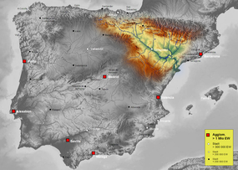
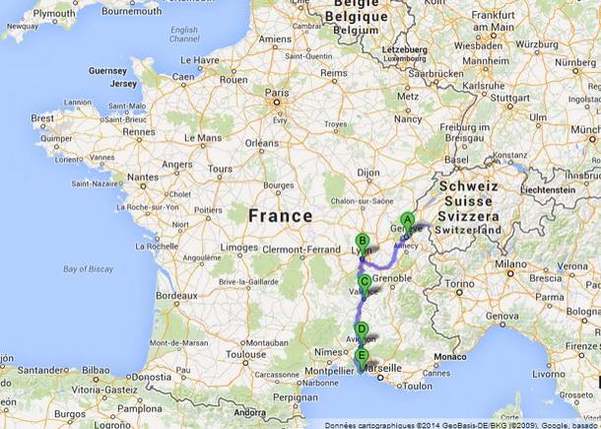
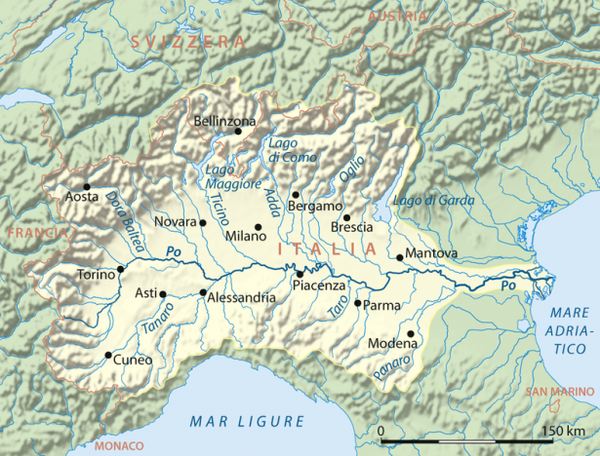
Vertiente Mediterránea
Ebro
(España)
Ródano (Francia)
Po (Italia)

Slide 5
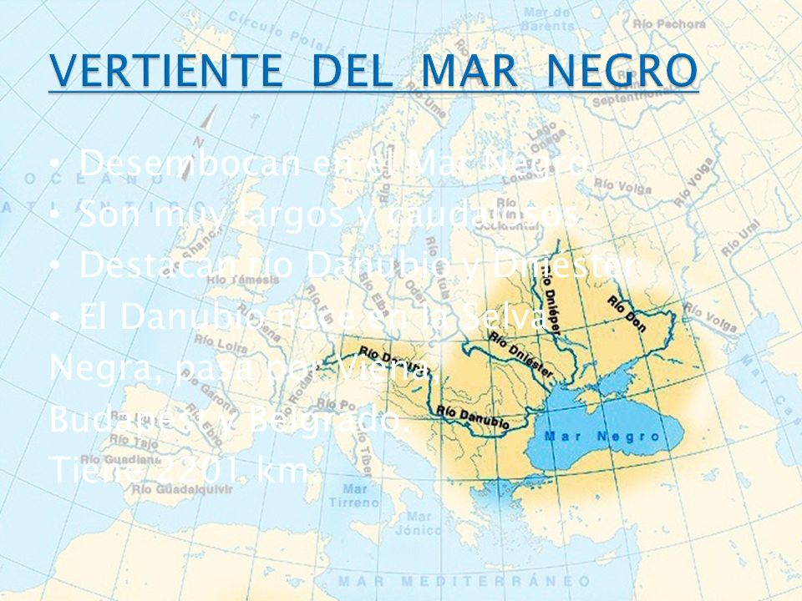
Vertiente:
Mar NEGRO
Danubio
Dniéper
Dniéster
Don

Slide 6
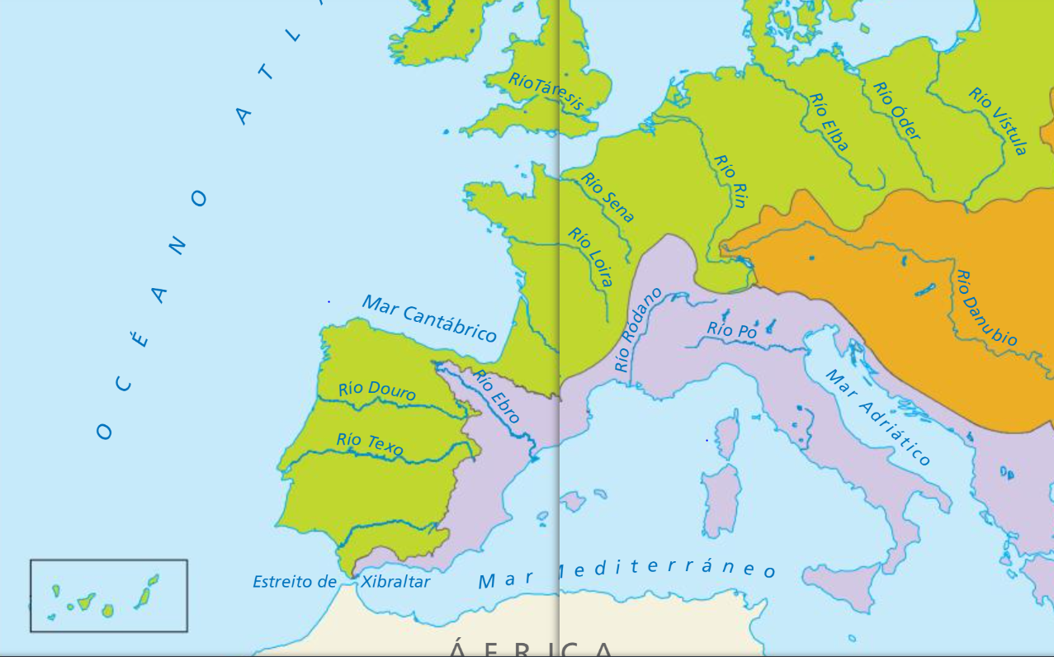
Vertente atlántica
Sena
Loira
Óder (Mar Báltico)
Douro
Texo
Vístula
Óder
Elba
Rin (Mar del Norte)
Dvina occidental

Slide 7
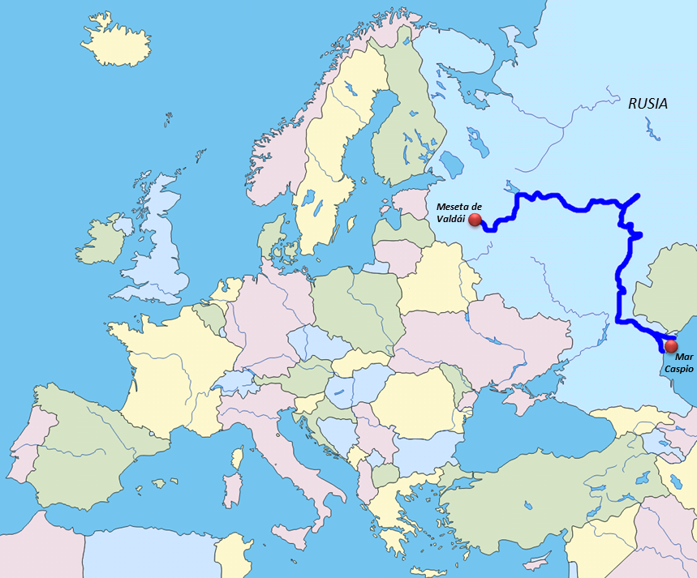
Vertente do Mar Caspio
Río Ural
Río Volga (Rusia)
(río europeo máis longo)

Slide 8
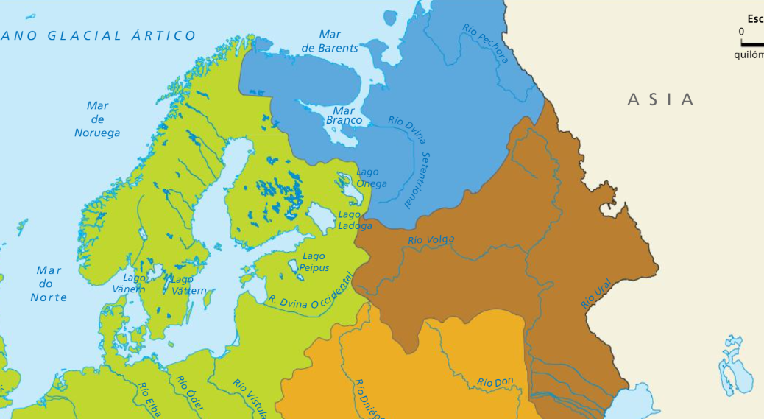
Vertiente ártica
Pechora
Dvino setentrional

Slide 9
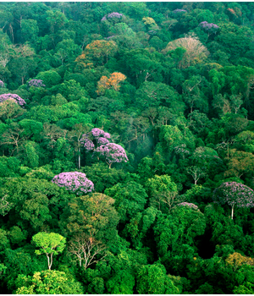
CLIMAS E VEXETACIÓN EN EUROPA

Slide 10

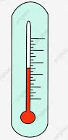


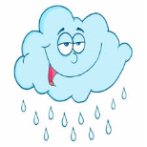


Tipos de climas en Europa
Climas templados
Mediterráneo
Continental
Climas fríos
Polar
De
montaña
Oceánico: océano Atlántico e centro de Europa

Slide 11
Busca nun mapa estes lugares e di que clima crees que teñen:
Galicia
Rusia
Alemania
Reino Unido
Italia
Islandia
Os Pirineos
Francia
Norte Finlandia

Slide 12
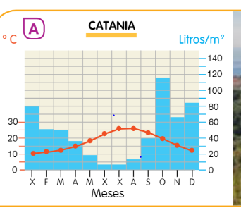
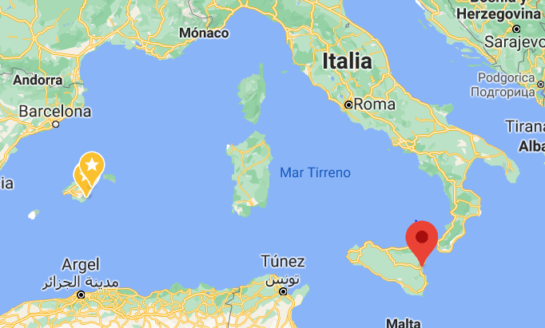
Climograma
http://www.profedesociales.com/enlaces/materias/uno_eso/tres_el_clima/el_climograma.html

Slide 13
ESQUEMA VEXETACIÓN EUROPA
CLIMAS EUROPA
VEXETACIÓN DE CLIMAS TEMPERADOS
VEXETACIÓN DE
CLIMAS FRÍOS

Slide 14
ESQUEMA. Copiar e completar na libreta
Vexetación Europa
Climas temperados
Clima oceánico
Clima continental
Climas fríos
Tu____
Clima metiderráneo
Bosques de___ e_____
Arbustos:_____
Bosques de______ e_____
Arbustos:_________
T________ e E________
Nas zonas menos frías medran_____

Slide 15
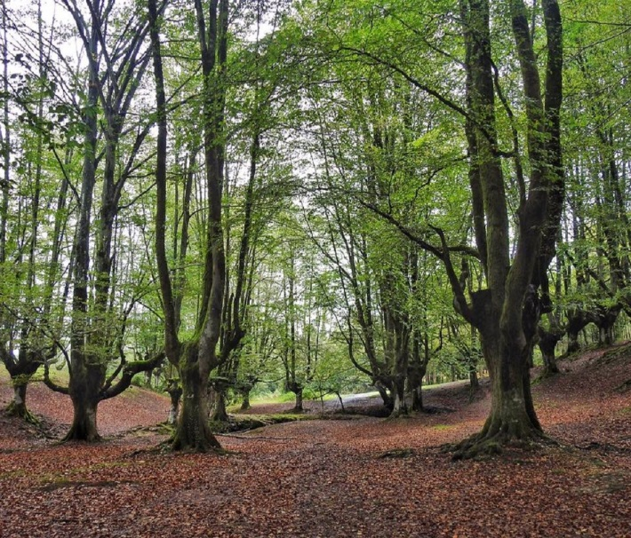
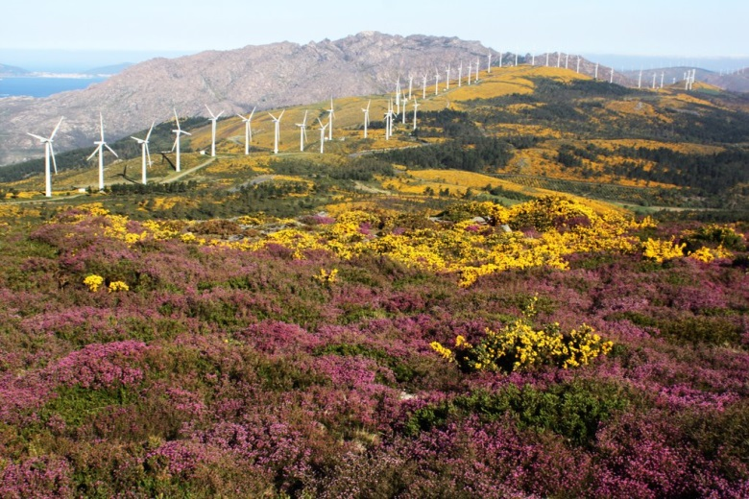
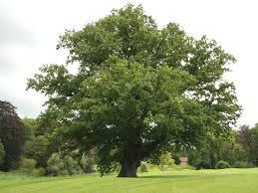
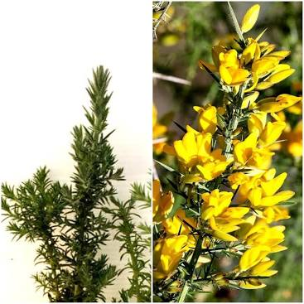
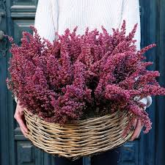
Vexetación- clima oceánico
Bosque de faias
Landa: formación vexetal, a menudo espinosa e pobre en especies
Formada principalmente por toxos e brezos.
Bosque de carballos
brezo
toxo

Slide 16
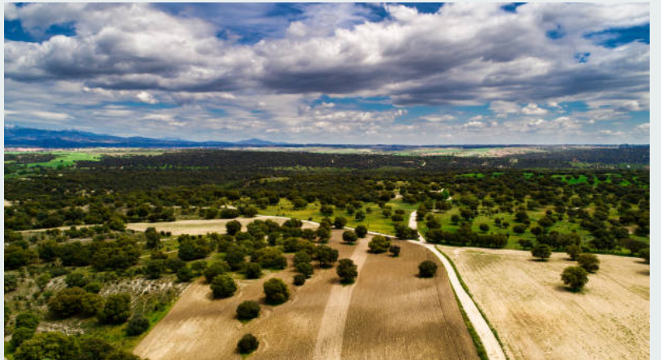
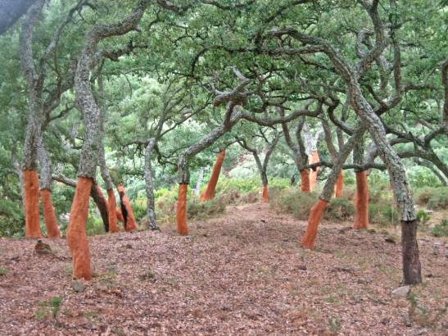
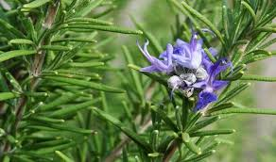
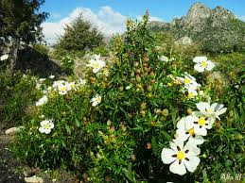
Vexetación-Clima mediterráneo
Bosque de aciñeiras (encinas en castelán)
Bosque de sobreiras (alcornoque en castelán)
Xara
Romeu (arbusto)

Slide 17
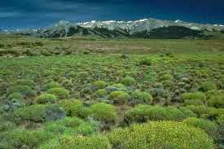
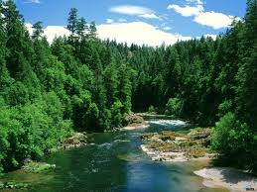
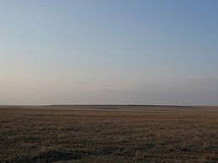
Vexetación-clima continental
Taigas: son bosques de folla perenne formados por abetos e piñeiros.
Estepas: son chairas de terreos pobres onde só medran herbas.

Slide 18
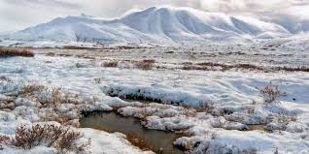
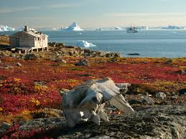
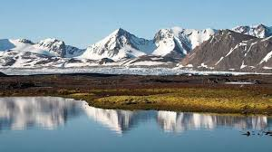
Climas fríos
Tundra: nas zonas menos frías medran musgos, liques e algúns arbustos pequenos.

Slide 19
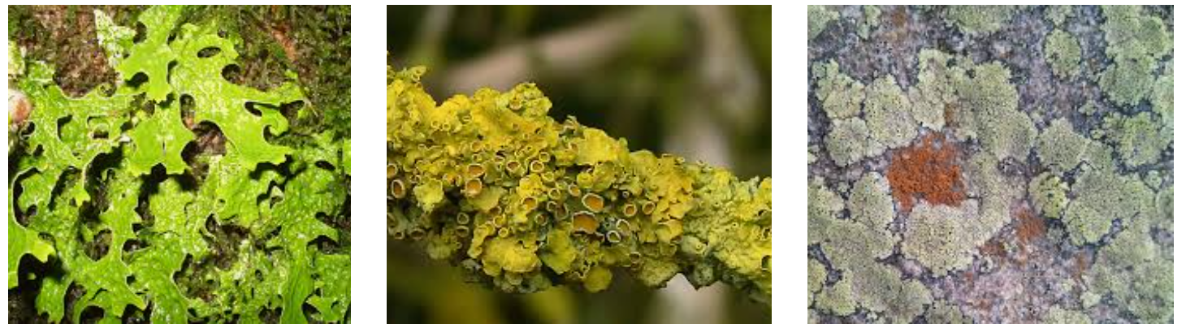
Liques

Slide 20
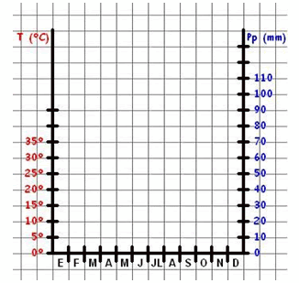
CLIMOGRAMA
17/11/2020
l/m2

Slide 21
Completa este climograma con os datos dados e averigua a que clima pertencen
En xaneiro caeron 80 L/m2.
En frebreiro e marzo 50 L/m2.
En abril 40 L/m2.
En maio 20 L/m2.
En xuño e xullo menos de 10 L/m2.
En agosto 10 L/m2.
En setembro 40 L/m2.
En outubro case 120 L/m2.
En novembro 70 L/m2.
En decembro algo máis de 80 L/m2
En xaneiro 10º C.
En frebreiro e marzo 15º C
En abril 18º C
En maio 20º C
En xuño e xullo 25º C
En agosto 26º C
En setembro 23 ºC
En outubro 20 ºC
En novembro 15 ºC.
En decembro 10 ºC
Que clima representa este climograma?

Slide 22
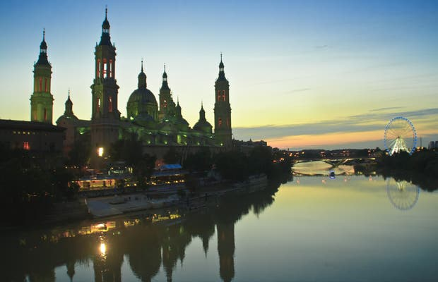
RÍOS
DE ESPAÑA

Slide 23
VOCABULARIO
Corgo
1Represa natural ou artificial no curso dun río. Disque no corgo hai unha troita moi vella e moI grande. SINÓNIMOS poza
2Oco nunha rocha ou depresión do terreo, que se enche de auga cando chove.Tiraban pedras no corgo.
3Represa natural ou artificial onde se recollen as augas destinadas a regar e, tamén, canle de distribución destas augas. Temos o corgo mediado. SINÓNIMOS laga, poza

Slide 24
Vertente cantábrica
ASTURIAS
NALÓN
NAVIA
EO (fronteira con Galicia)
CANTABRIA
SAJA
DEVA
BESAYA
País Vasco
Nervión
Debaa
Bidasoa

Slide 25
Vertente mediterránea
Río Ebro
Río Segura
Río Xúquer

Slide 26
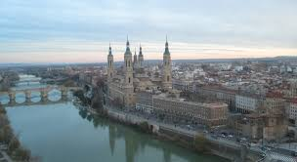
Ebro-
nace na Cordilleira
Cantábrica
Afluentes que nacen nos Pirineos: Gállego y Aragón
Afluentes Sistema Ibérico: Jalón y Huerva

Slide 27
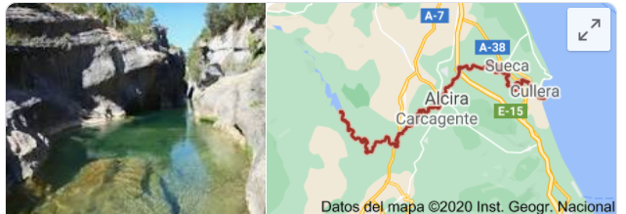
Río Xúquer- Sistema Ibérico
Cabriel- Sistema Ibérico

Slide 28
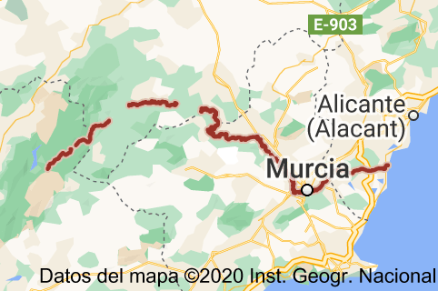
Río Segura-
Cordillera subbética
Mundo

Slide 29
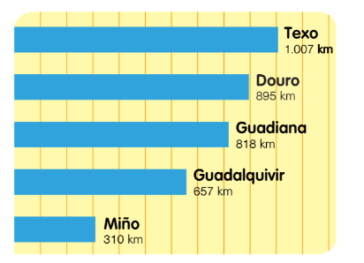
Vertente atlántica
Portugal
Douro
Texo
Galicia
Miño
Ulla
Tambre
Andalucía
Guadalquivir
Guadiana
Guadalete
Odiel Tinto

Slide 30
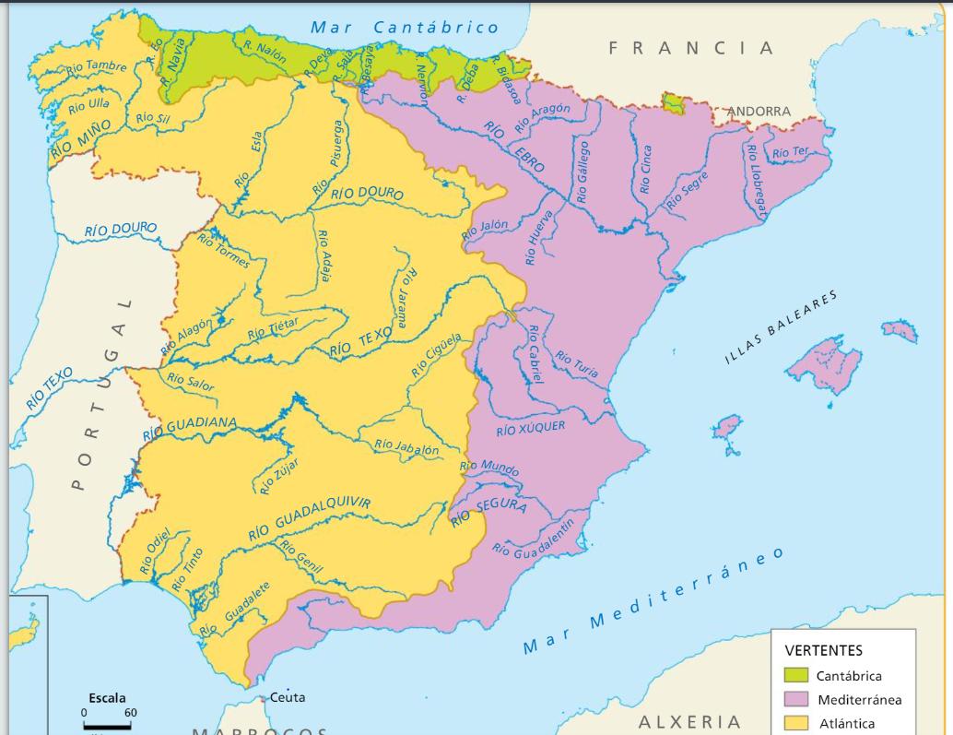

Slide 31
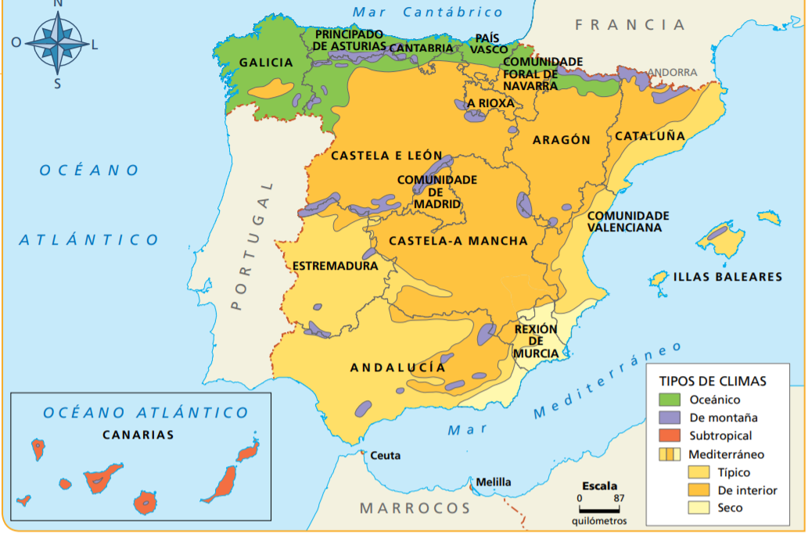
CLIMA E VEXETACIÓN DE ESPAÑA

Slide 32
Climas en España
Clima | Temperatura | Precipitacións
Oceánico | Suaves ao longo do ano. No verán frescas e no inverno tempreados | Abundantes e regulares
De Montaña | Moi baixas no inverno e frescas no verán | Abundantes e no inverno adoitan ser en forma de neve.
Subtropical | Suaves todo o ano. Sen moita variación nas estacións. | Chove máis nas illas do norte.
Mediterráneo | Típico Interior Secano

Slide 33
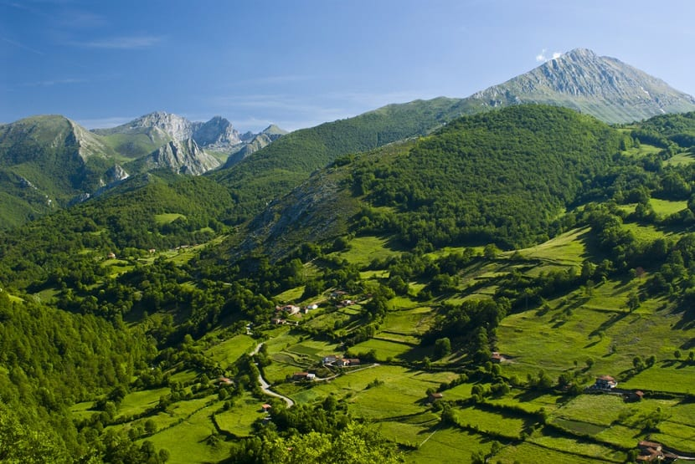
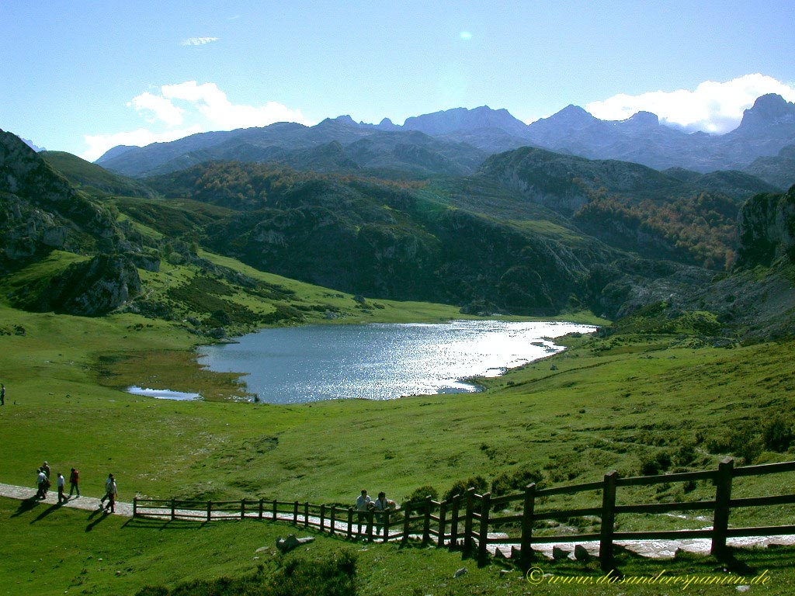
Vexetación en España- Clima oceánico

Slide 34
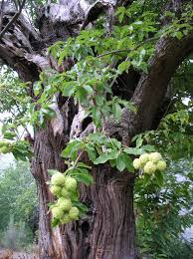
Vexetación- clima oceánico
Bosque de faias
Landa: formación vexetal, a menudo espinosa e pobre en especies. Formada principalmente por toxos e brezos.
Bosque de carballos
Castaño

Slide 35
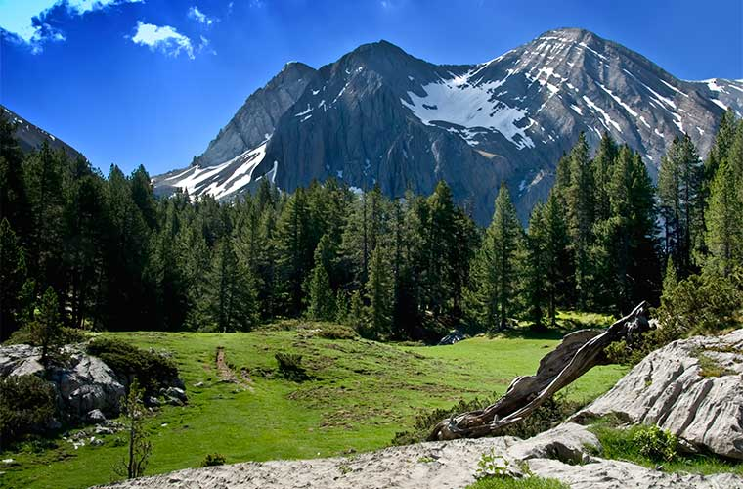
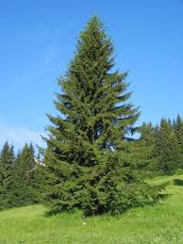
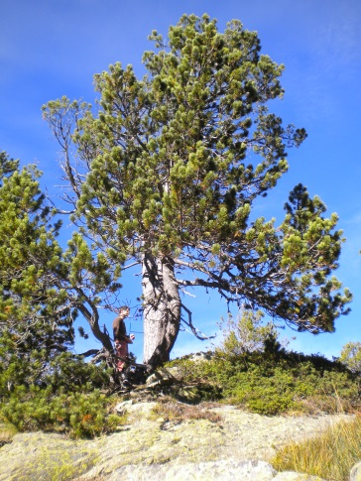
Vexetación- Clima de montaña
Abeto
Pino
Carballo

Slide 36
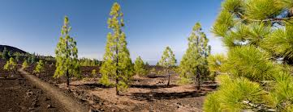
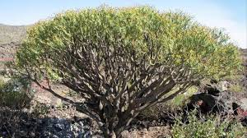
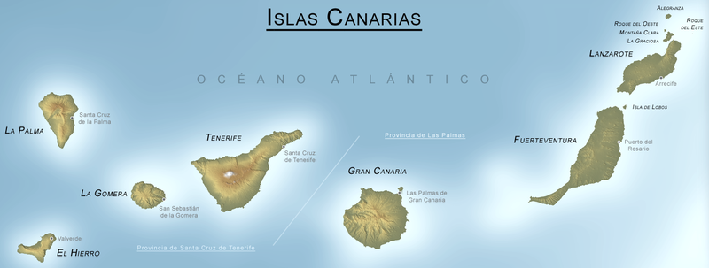
Vexetación- Clima subtropical
Pino canario
Tabaibas

Slide 37
Que clima español representa este climograma?
Deberes 30-11
En xaneiro caeron 25 L/m2.
En frebreiro e marzo 30 L/m2.
En abril 15 L/m2.
En maio 10 L/m2.
En xuño e xullo menos de 5 L/m2.
En agosto 5 L/m2.
En setembro 10 L/m2.
En outubro case 15 L/m2.
En novembro 20 L/m2.
En decembro algo máis de 30 L/m2
En xaneiro 15º C.
En frebreiro e marzo 18º C
En abril 20º C
En maio 22º C
En xuño e xullo 27º C
En agosto 28º C
En setembro 23 ºC
En outubro 20 ºC
En novembro 18 ºC.
En decembro 15 ºC

Slide 38
Completa- Clima Mediterráneo
1-12-2020
Clima | Temperatura | Precipitacións | Vexetación
Mediterráneo Típico
Mediterráneo de Interior
Mediterráneo Seco

Slide 39
Ordenadores
Kahoot: RÍOS DE ESPAÑA:
https://create.kahoot.it/details/rios-espana-sociales-6-primaria/9fbf8834-0621-491d-87e3-3d8e343d31b3
Ficha interactiva: https://es.liveworksheets.com/worksheets/es/Ciencias_Sociales/Mapa_f%C3%ADsico_de_Espa%C3%B1a/Relieve_y_r%C3%ADos_de_Espa%C3%B1a_ac15921lv

Slide 40
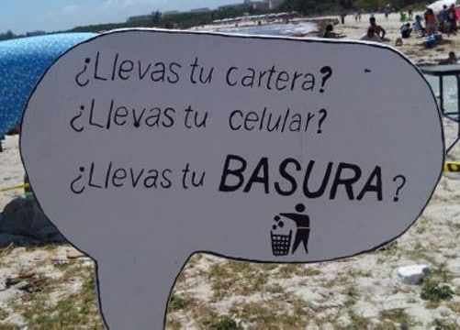
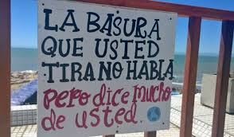
Actividade: Por unhas augas limpas
Crea un cartel publicitario que anime á poboación a coidar as augas dos seus ríos, lagos e mares.
Contaminación de ríos: Adif
https://www.lavozdegalicia.es/noticia/ourense/2020/08/04/adif-tira-rio-sil-dos-vagones-tren-descarrilado/00031596550110914661516.htm

